Slide 1


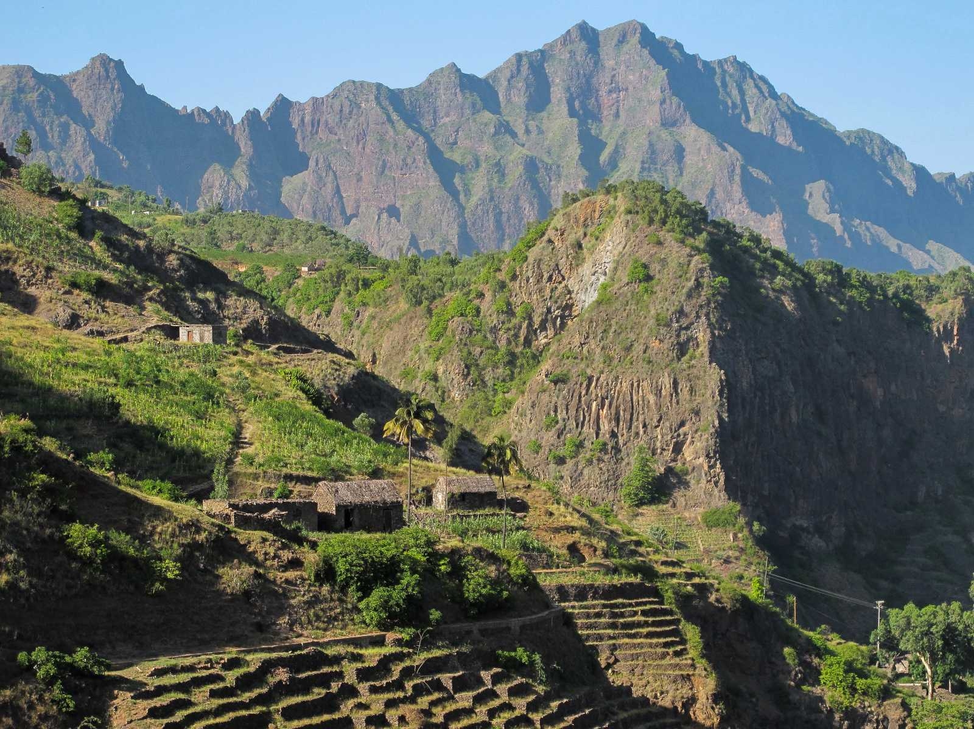


CONFERÊNCIA
INTERNACIONAL
07- 09 JUNHO
________■________
2021
PRAIA
CABO VERDE
PROGRAMA
www.basaltconference.com

Slide 2
Item | Pag | Item | Pag
Preâmbulo | 3 | Resumo do programa do Fórum Empresarial | 7
Programa da Conferência – Dia 1 | 4 | Prazos | 8
Programa da Conferência – Dia 2 | 5 | Agenda dos Eventos | 9
Programa da Conferência - Dia 3 | 6 | Contactos | 10
PROGRAMA
DA
CONFERÊNCIA
07- 09 JUNHO
________■________
2021
PRAIA
CABO VERDE
www.basaltconference.com
Focado na protecção Ambiental
Centrado na Inovação
PLANO
Acções
Resultados
Realista
Estratégico
Reavaliação

Slide 3
PREÂMBULO
Cabo Verde irá acolher um evento internacional subordinado ao tema «APLICAÇÃO DE PÓ DE BASALTO NA AGRICULTURA – Suas vantagens enquanto Fertilizante para a Agricultura». O evento terá lugar nos dias 07 a 09 de Junho de 2021, no Salão Nobre da Assembleia Nacional de Cabo Verde, cidade da Praia. O evento tem dois componentes: uma Conferência Internacional e um Fórum Empresarial.
A Conferência Internacional, intitulada BASALT CONFERENCE, está centrada na aplicação de pó de basalto na agricultura e uma «Mesa Redonda de Integração e Debates», com a duração de três dias, 07 a 09 de Junho de 2021.
Paralelamente, terá lugar um Fórum Empresarial, intitulado ATLANTIC BUSINESS FORUM, com a duração de três dias, 09 a 11 de Junho de 2021, inclui uma Ronda / Rodada de Negócios no dia 09 de Junho de 2021, focado em Oportunidades de Negócios e Parcerias Empresariais, envolvendo empresas africanas, em particular as da CEDEAO e empresas de outras origens, nomeadamente da Europa e do Brasil. Cada uma das componentes do evento tem uma programação específica.
PROGRAMA
DA
CONFERÊNCIA
07- 09 JUNHO
________■________
2021
PRAIA
CABO VERDE
www.basaltconference.com
Pag 3

Slide 4
PROGRAMA
07 de Junho 2021
ACREDITAÇÂO:
08:00 – 08:30
08:30 – 10:15
10:15 – 10:45
10:45 – 12:30
12:30- 14:00
14:00 – 15:45
15:45 – 16:15
16:15 – 18:00
20:00 – 22:30
a partir das 7:00
Cerimónia de abertura
Conferência I: “ESTADO ACTUAL NA INVESTIGAÇÃO DA UTILIZAÇÃO DE PÓ DE BASALTO E A CONSOLIDAÇÃO DA SUA APLICAÇÃO NA AGRICULTURA”
Conferencista: Prof. Eder Martins – Investigador na EMBRAPA - Empresa Brasileira de Pesquisa Agropecuária
Moderador: Cabo Verde
Debate
Coffee Break
Conferência II: “DA INVESTIGAÇÃO À LEGISLAÇÃO E REGULAMENTAÇÃO DA APLICAÇÃO DE PÓ DE BASALTO NA AGRICULTURA: o Brasil como Case Study”
Conferencista: Prof. Suzi Huff Theodoro – Professora e Investigadora na Universidade de Brasília
Moderador: Cabo Verde
Debate
Almoço
Conferência III: “RECONSTRUÇÃO DO SOLO E AMBIENTE COM ROCHAGEM PARA AUMENTO DE PRODUTIVIDADE E QUALIDADE DOS ALIMENTOS”
Conferencista: Prof. Bernardo Knapik – Investigador na Universidade Estadual do Paraná – Brasil
Moderador : Cabo Verde
Debate
Coffee Break
Conferência IV: “UTILIZAÇÃO DE PÓ DE BASALTO NA AGRICULTURA – Case Studies”
Conferencista: Prof. Emérito Peter van Straaten – Universidade de Guelph – Canadá
Moderador: Côte d’Ivoire
Debate
Recepção de boas-vindas
PROGRAMA
DA
CONFERÊNCIA
07- 09 JUNHO
________■________
2021
PRAIA
CABO VERDE
Nota: Alguns dos nomes mencionados ainda estão em processo de confirmação.
Pag 4

Slide 5
PROGRAMA
DIA 08 Junho 2021
ACREDITAÇÂO:
08:30 – 10:15
10:15 – 10:30
10:30 – 12:00
12:00- 13:30
13:30 – 15:15
15:15 – 15:30
15:30– 17:15
17:15 – 17:30
17:30– 19:15
> 19:15
A partir das 7:00
Painel I: «ESTADO ACTUAL NA INVESTIGAÇÃO DA UTILIZAÇÃO DE ROCHAS SILICÁTICAS NA CORRECÇÃO E ADUBAÇÃO DE SOLOS - Estado de Arte em África»
Moderador: Cabo Verde
Oradores:
» Universidade de Yaoundé – Camarões
» Universidade de Poitiers – França
» Universidade de Stellenbosch - África do Sul
» CILSS - Comité Permanente Inter-Estados de Luta contra a Seca no Sahel
Debate
Coffee Break
Painel II: «OS DESAFIOS DE DESENVOLVIMENTO SUSTENTÁVEL: - A necessidade da gestão estratégica de nutrientes na agricultura»
Moderador: Cabo Verde
Oradores:
» Ministério da Agricultura e Desenvolvimento Rural da Costa do Marfim
» ARAA - Agência Regional para a Agricultura e Alimentação
» Direcção da Agricultura e do Desenvolvimento Rural – Comissão da CEDEAO
» Ministério da Agricultura da Gâmbia
» Fundo Nacional de Desenvolvimento Agrícola (FNDA) - Benin
Debate
Almoço
Conferência V: «OS DESAFIOS DA PRODUÇÃO E TRANSFORMAÇÃO DE PRODUTOS AGRÍCOLAS NA ÁFRICA OCIDENTAL - Uma oportunidade para a industrialização»
Moderador : Direcção de Alimentação e Nutrição Aplicada (DANA) - Benin
Conferencista: FAO – Organização das Nações Unidas para Alimentação e Agricultura
Debate
Coffee Break
Conference VI: «A FERTILIZAÇÃO DO SOLO COM PÓ DE ROCHA E PRODUÇÃO DE ALIMENTOS»
Moderador: Cabo Verde
Conferencista: Prof. Émérito Othon Henry Leonardos, da Universidade de Brasília
Debate
Coffee Break
Panel III: «BASALTOS: POTENCIAL AGROMINERAL E OPORTUNIDADES DA CADEIA PRODUTIVA»
Moderador: Cabo Verde
Oradores:
MSc. Magda Bergmann - Investigadora do Serviço Geológico do Brasil
MSc. Andrea Sander - Investigadora do Serviço Geológico do Brasil
LIVRE
PROGRAMA
DA
CONFERÊNCIA
07- 09 JUNHO
________■________
2021
PRAIA
CABO VERDE
Nota: Alguns dos nomes mencionados ainda estão em processo de confirmação.
Pag 5

Slide 6
PROGRAMA
PROGRAMA DA MESA REDONDA
PÓ DE BASALTO NA AGRICULTURA
QUALIDADE DE ALIMENTOS E PROTEÇÃO AMBIENTAL
«MESA REDONDA DE INTEGRAÇÃO E DEBATES»
DIA 09 Junho 2021
08:00 – 09:30
09:30 – 09:45
09:45 – 11:15
11:15 – 11:30
11:30 – 13:00
13:00 – 14:30
14:30 – 16:00
20:30 – 23:00
Tema I: Pesquisa, Legislação, Regulamentação e Tecnologia de «Rochagem»
Moderador: ANMCV - Associação Nacional Municípios Caboverdianos
Intervenções de especialistas :
■ Prof. Suzi Huff Theodoro - Professora e Investigadora da Universidade de Brasília - Brasil
■ Prof. Emérito Peter van Straaten - Universidade de Guelph – Canadá
■ Prof. Eder Martins – Investigador na EMBRAPA Empresa Brasileira de Pesquisa Agropecuária - Brasil
Debates
Coffee Break
Tema II: Fertilização de solos agrícolas - práticas e manejos
Moderador: Câmara de Comércio, Indústria, Agricultura e Serviços de Sotavento – CCIASS (Cabo Verde)
Intervenções de especialistas :
■ Direcção da Agricultura e do Desenvolvimento Rural – Comissão da CEDEAO
■ ARAA - Agência Regional para a Agricultura e Alimentação
■ Prof. Émérito Othon Henry Leonardos, da Universidade de Brasília – Brasil
Debates
Coffee Break
Tema III: O potencial do basalto como agromineral e suas especificidades
Moderador: Laboratório de Engenharia Civil de Cabo Verde
Intervenções de especialistas :
■ MSc. Magda Bergmann - Investigadora do Serviço Geológico do Brasil - Brasil
■ MSc. Andrea Sander - Investigadora do Serviço Geológico do Brasil – Brasil
■ Prof. Emérito Peter van Straaten – Universidade de Guelph – Canadá
Debates
Almoço
Tema IV: Rentabilidade agrícola e controle de qualidade dos alimentos produzidos
Moderador: Universidade de Cabo Verde
Intervenções de especialistas :
■ FAO – Organização das Nações Unidas para Alimentação e Agricultura
■ ENSA - Escola Nacional Superior de Agronomia de Yamoussoukro – Côte d’Ivoire
■ Prof. Bernardo Knapik – Investigador na Universidade Estadual do Paraná – Brasil
Debates
Jantar de Boas Vindas «OS SABORES DA CEDEAO»
PROGRAMA
DA
CONFERÊNCIA
07- 09 JUNHO
________■________
2021
PRAIA
CABO VERDE
Nota: Alguns dos nomes mencionados ainda estão em processo de confirmação.
Pag 6

Slide 7

PROGRAMA
3º DIA - 11 JUNHO
2021
11 Junho
Painel II
WORKSHOP ECONÓMICO E FINANCEIRA
Painel II
«FINANCIAMENTO DO SECTOR PRIVADO NA CEDEAO»
1º DIA - 9 JUNHO
2º DIA - 10 JUNHO
BUSINESS ROUND
APRESENTAÇÕES
■ Cabo Verde
■ Senegal
■ Gâmbia
■ Costa do Marfim
■ Benin
APRESENTAÇÕES
■ Nigéria
■ Mali
■ Burkina Faso
■ Níger
■ Serra Leoa
Moderador: Cabo Verde
Oradores :
■ Banco de Investimento e de Desenvolvimento da CEDEAO
■ Fundo Africano de Garantia e de Cooperação Económica
■ Banco Africano de Desenvolvimento - BAD
■ Sociedade Financeira International - SFI
Acreditação - 08:00 – 08:15
8:00 – 10:00
Business Round
Coffee-Break
08:15 – 10:15
10:00 – 10:30
2021
11 Junho
Conferência II
Coffee-Break
Conferência II
«ACESSO AO MERCADO PREFERÊNCIAL DOS EUA»
10:15 – 10:45
Coffee-Break
Business Round
2021
10 Junho
Oportunidade de negócios
2021
10 Junho
Oportunidade de negócios
Moderador: Cabo Verde
Conferencista: USA / AGOA
16:30 – 17:00
10:45 – 12:30
10:30 – 12:30
Almoço
Coffee-Break
Almoço
12:30 – 14:00
10:30 – 11:00
08:30 – 10:30
14:30 – 16:30
13:00 – 14:30
WORKSHOP ECONÓMICO E FINANCEIRA
Painel III - «DESENVOLVIMENTO DA ECONOMIA DIGITAL EM ÁFRICA: A importância das Start-Ups na Inovação de Mercados e Empreendedorismo Jovem»
Business Round
2021
11 Junho
Painel III
14:00 – 15:30
Tempo livre
2021
10 Junho
Oportunidade de negócios
2021
10 Junho
Oportunidade de mercados
Moderador: Cabo Verde
Oradores :
■ Commissão da CEDEAO
■ ANPROTEC - Brasil
■ Agência Françaisa de Desenvolvimento - AFD
Almoço
> 18:30
2021
9 de Junho
Sessão de Abertura do Fórum
Empresarial
13:00 – 14:30
14:30 – 16:30
11:00 -13:00
Coffee-Break
17:00 -18:30
16:30 – 17:00
2021
11 Junho
Conferência III
17:00 – 17:15
Conferência III
«ACESSO AO MERCADO PREFERÊNCIAL DA UNIÃO EUROPEIA»
Conferência I
«ACESSO AO MERCADO PREFERÊNCIAL DA CEDEAO»
APRESENTAÇÕES
■ Gana
■ Togo
■ Guiné-Conacri
■ Guiné-Bissau
■ Libéria
Moderador: Cabo Verde
Conferencista: UE / SPG +
WORKSHOP ECONÓMICO
17:00 – 19:00
Painel I:
«BRASIL: O Potencial e Oportunidade de Cooperação Técnica e Empresarial»
Moderador: Cabo Verde
Conferencista: CEDEAO
2021
11 Junho
Sessão de encerramento
2021
11 Junho
JANTAR DE GALA
17:00 – 19:15
Nota: Alguns dos nomes mencionados ainda estão em processo de confirmação.
Pag 7
19:00 – 19:30
20:30 – 23:00

Slide 8

PRAZOS PARA A MANIFESTAÇÃO DE INTERESSE E INSCRIÇÕES
Prazo limite de inscrição para participar no Fórum Empresarial e nos encontros institucionais
Prazo limite de inscrição para participar na rodada / ronda de negócios
2021
11 Junho
Visitas Guiadas
17:00 – 19:00
2020
01
de
Agosto
2021
31
de
Janeiro
2021
30
de
Abril
2021
09
de
Junho
2021
10 E 11
de
Juho
2021
11 Junho
Evento Social
20:30 – 23:00
Abertura de inscrições para manifestação
de interesse e participação no Fórum
FORUM EMPRESARIAL
RONDA / RODADA
DE
NEGÓCIOS
Pag 8

Slide 9
AGENDA DOS EVENTOS
CONFERÊNCIA INTERNACIONAL |  |  |  |  |  | CONFERÊNCIA INTERNACIONAL |  |  |  |  | ATLANTIC BUSINESS FORUM
07 - 09 DE JUNHO 2021 |  |  |  |  |  | 07 - 09 DE JUNHO 2021 |  |  |  |  | 09 - 11 DE JUNHO 2021
APLICAÇÃO DE PÓ DE BASALTO NA AGRICULTURA E FIBRA DE BASALTO NA INDÚSTRIA |  |  |  |  |  | DESAFIOS E OPORTUNIDADES EM PESQUISAS CIENTÍFICA, TECNOLOGIA E INOVAÇÃO |  |  |  |  | 08:00 | - | 08:15 | ACREDITAÇÃO NO BUSINESS ROUND
 |  |  |  |  |  |  |  |  |  |  | 08:15 | - | 12:30 | BUSINESS ROUND
07 de Junho 2021 |  |  |  |  |  | 09 de Junho 2021 |  |  |  |  | 12:30 | - | 14:00 | ALMOÇO
ACREDITAÇÃO: a partir das 7:00 |  |  |  |  |  | ACREDITAÇÃO: a partir das 7:00 |  |  |  |  | 14:00 | - | 15:30 | BUSINESS ROUND
08:00 | - |  | 08:30 | Cerimónia de Abertura |  | 08:30 | - | 16:00 | Mesa Redonda de Integração e Debates |  | 15:30 | - | 18:00 | Painel I: «BRASIL: O Potencial e Oportunidade de Cooperação Técnica e Empresarial»
08:30 | - |  | 10:15 | Conferência I: |  | 08:30 | - | 08:45 | Introdução ao Meeting |  | 10 DE JUNHO 2021
10:15 | - |  | 10:45 | Coffee Break |  | 08:45 | - | 10:15 | Intervenções de especialistas |  | ACREDITAÇÃO: a partir das 7: 00
10:45 | - |  | 12:30 | Conferência II: |  |  |  |  | Debates |  | 08:00 | - | 08:30 | Cerimónia de Abertura do ATLANTIC BUSINESS FÓRUM
12:30 | - |  | 14:00 | Almoço |  | 10:15 | - | 10:45 | Coffee Break |  | 08:30 | - | 10:30 | Apresentação de Oportunidades na CEDEAO
14:00 | - |  | 15:45 | Conferência III: |  | 10:45 | - | 12:00 | Intervenções de especialistas |  | 10:30 | - | 11:00 | Coffee Break
15:45 | - |  | 16:15 | Coffee Break |  |  |  |  | Debates |  | 11:00 | - | 13:00 | Apresentação de Oportunidades na CEDEAO
16:15 | - |  | 18:00 | Conferência IV: |  | 12:00 | - | 13:30 | Almoço |  | 13:00 | - | 14:30 | Almoço
 |  |  |  |  |  |  |  |  |  |  | 14:30 | - | 16:30 | Apresentação de Oportunidades na CEDEAO
20:00 | - |  | 22:30 | Recepção de boas vindas |  | 13:30 | - | 16:00 | Intervenções de especialistas |  | 16:30 | - | 17:00 | Coffee Break
 |  |  |  |  |  |  |  |  | Debates |  | 17:00 | - | 18:30 | Conferência I - ACESSO AO MERCADO PREFERENCIAL DA CEDEAO
08 de Junho 2021 |  |  |  |  |  |  |  |  |  |  | >18:30 | - | Tempo livre
ACREDITAÇÃO: a partir das 7:00 |  |  |  |  |  |  |  |  |  |  | 11 DE JUNHO 2021
08:30 |  | - | 10:15 | Painel I: |  | 16:00 | - | 16:15 | Sessão de Encerramento da Conferência |  | ACREDITAÇÃO: a partir das 7:00
10:15 |  | - | 10:30 | Coffee Break |  |  |  |  |  |  | 08:00 | - | 10:00 | Painel I - FINANCIAMENTO DO SECTOR PRIVADO NA CEDEAO
10:30 |  | - | 12:00 | Painel II: |  | 20:30 | - | 23:00 | Jantar de Boas Vindas «OS SABORES DA CEDEAO» |  | 10:00 | - | 10:30 | Coffee Break
12:00 |  | - | 13:30 | Almoço |  |  |  |  |  |  | 10:30 | - | 12:30 | Painel II - DESENVOLVIMENTO DA ECONOMIA DIGITAL EM ÁFRICA
13:30 |  | - | 15:15 | Conferência V: |  |  |  |  |  |  | 12:30 | - | 14:00 | Almoço
15:15 |  | - | 15:30 | Coffee Break |  |  |  |  |  |  | 14:00 | - | 16:00 | Conferência II - ACESSO AO MERCADO PREFERENCIAL DOS EUA
15:30 |  | - | 17:15 | Conferência VI: |  |  |  |  |  |  | 16:00 | - | 16:30 | Coffee Break
17:15 |  | - | 17:30 | Coffee Break : |  |  |  |  |  |  | 16:30 | - | 18:30 | Conferência III - ACESSO AO MERCADO PREFERENCIAL DA UNIÃO EUROPEIA
17:30 |  | - | 19:15 | Painel III : |  |  |  |  |  |  | 18:30 | - | 19:00 | Sessão de Encerramento do ATLANTIC BUSINESS FORUM
>18:30 |  | - | Tempo livre |  |  |  |  |  |  |  | 20:30 | - | 23:00 | JANTAR DE GALA
Pag 9

Slide 10
07- 09 JUNHO
________■________
2021
PRAIA
CABO VERDE
www.basaltconference.com
CONTACTOS
BUSINESS FORUM
WhatsApp:+351 964 406 800
Viber:+351 964 406 800
Skype: setimocontinente
info@basaltconference.com
www.basaltconference.com
Pag 10

